Slide 1

ГРАЖДАНСКИЙ ФОРУМ
«Детский сад и семья:
эффективные способы сотрудничества»
Подготовила педагог-психолог высшей квалификационной категории МБДОУ №27
Емельяненкова Е.А.

Slide 2
Эксперты гражданского форума:
Основатель и руководитель общественной палаты г. Александрова, писатель, публицист, общественный деятель Кривоносов М.М.
Главный специалист, ответственный секретарь КДН и ЗП администрации г. Александрова Варагина Л.А.
Инспектор ГИБДД г. Александрова Гамова Н.С.
Заведующий МБДОУ Детский сад №27
Дербенева О.И.

Slide 3
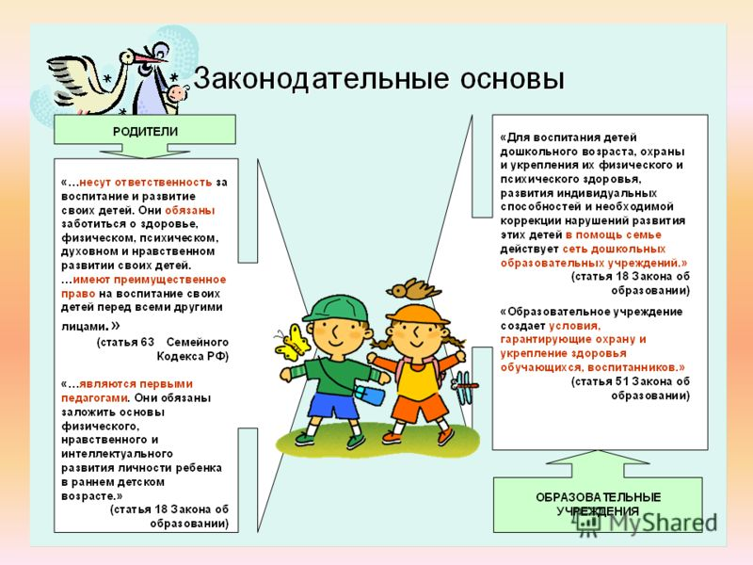

Slide 4
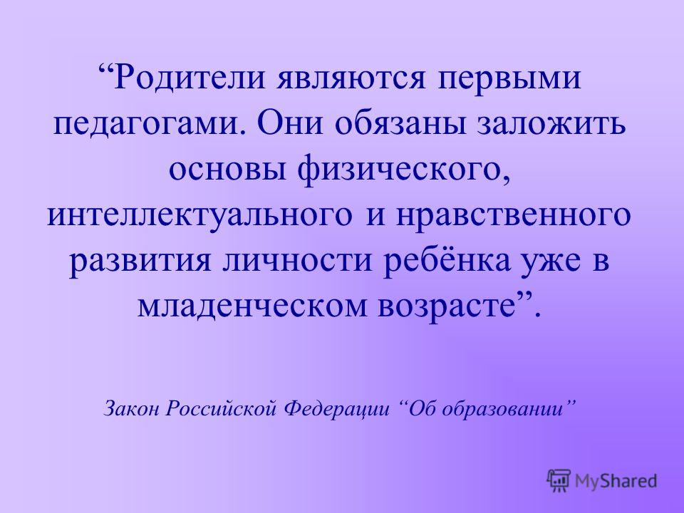

Slide 5
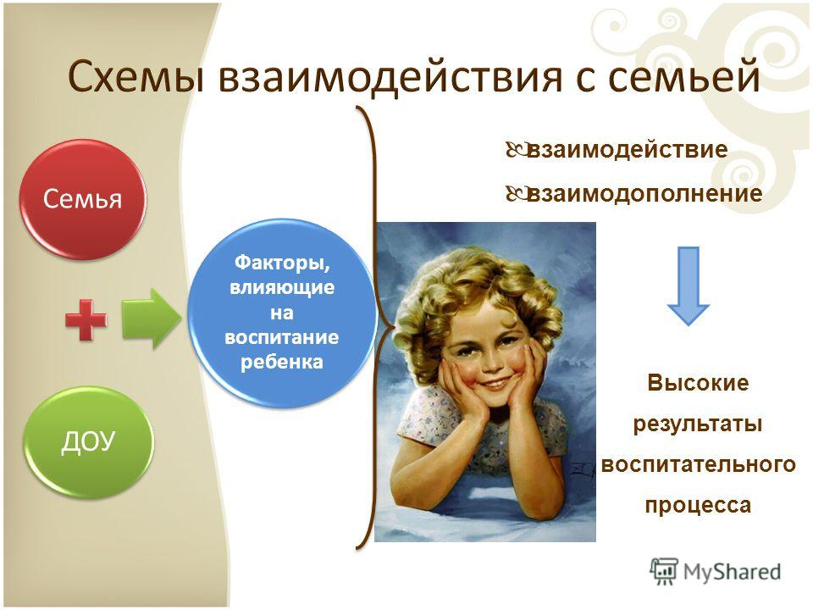

Slide 6
ВОПРОСЫ ДЛЯ ОБСУЖДЕНИЯ:
Все мы хотим, чтобы наши дети были воспитанными, порядочными, успешными людьми, которые прекрасно вошли в социум. Давайте в процентном соотношении определим роль ДОУ и семьи в этом вопросе.
Кто по-вашему мнению определяет социальный статус ребенка?
Важно ли выполнять рекомендации педагогов. Почему?
Должны ли родители участвовать в жизни ДОУ, группы? Почему?

Slide 7


Slide 8
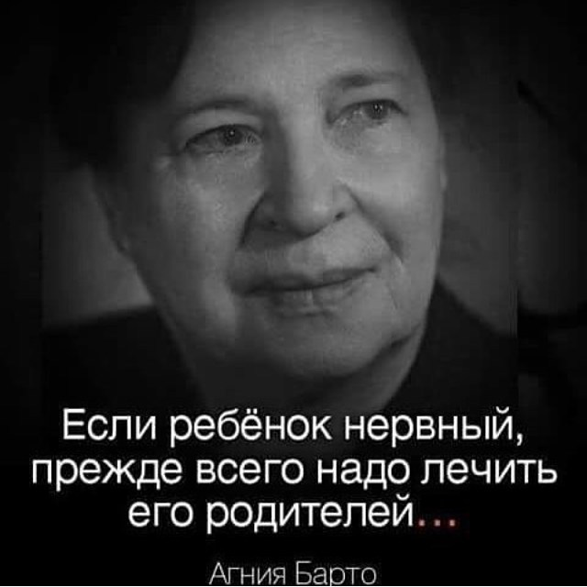

Slide 9


Slide 10


Slide 11
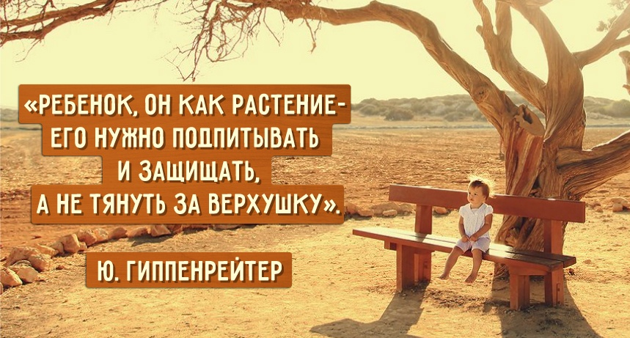

Slide 12


Slide 13


Slide 14


